Slide 1
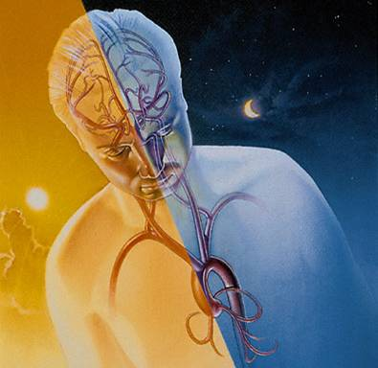
Física

Slide 2
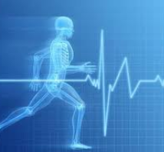
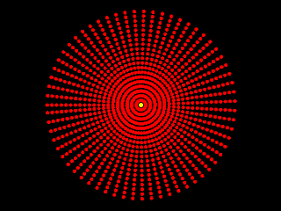
Conferencia especializada
Tema: el sonido.

Slide 3
Sumario:
El sonido como onda mecánica.
Las ondas mecánicas.
El sistema auditivo.
Aplicaciones del sonido en salud.
Contaminación acústica.

Slide 4
Seminario: temas de sonido
El sonido como onda mecánica.
El sistema auditivo.
Aplicaciones del sonido en salud.
Contaminación acústica.

Slide 5
Seminario: temas de óptica
Miopía: efectos y corrección.
Hipermetropía: efectos y corrección.
Presbicia: efectos y corrección.
Cataratas: efectos y corrección.
Misión Milagro.

Slide 6
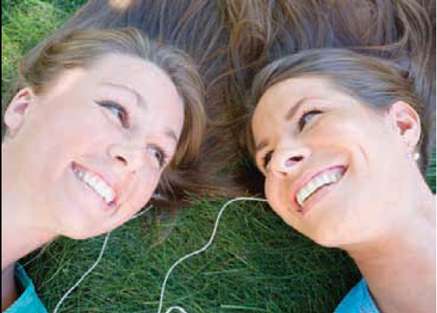
Escuchar música es …
¿Cuál es la diferencia física entre el sonido musical y el ruido?

Slide 7

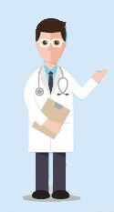
¿Qué utilidad brindaría el estudio del sonido para un médico?

Slide 8
Bibliografía:
Colectivo de autores. Física. Editorial Ciencias Médicas. La Habana. Cuba 2012.
Capítulo 6. Ondas mecánicas y sonido. Epígrafes 6.1 al 6.5.

Slide 9
Interrogantes:
¿Qué es el sonido?
¿Qué es una onda mecánica?
¿Cómo se mide el sonido?
¿Escuchamos todos los sonidos?

Slide 10
Sonido:
Video 1
El sonido es el ejemplo más conocido de onda mecánica.
El sonido es un fenómeno vibratorio transmitido en forma de ondas.
El sonido es una onda longitudinal en un medio.

Slide 11
El sonido:
El sonido se desplaza en cualquier medio con una rapidez que depende de las propiedades del medio: líquido, sólido o gas.

Slide 12

Sonido:
Su propagación involucra transporte de energía sin transporte de materia. Como las vibraciones se producen en la misma dirección en la que se propaga el sonido, se trata de una onda longitudinal.

Slide 13
Tabla de velocidades del sonido:
la velocidad del sonido es mayor en los sólidos que en los líquidos y en los líquidos es mayor que en los gases.

Slide 14
Velocidad del sonido
Material | Velocidad (m/s) |  | Material | Velocidad (m/s)
Grasa | 1450 |  | Tejidos blandos | 1540
Cerebro | 1541 |  | Hígado | 1549
Riñón | 1561 |  | Músculo | 1585
Hueso craneal | 4080 |  | Cristalino | 1620
Bazo | 1566 |  | Sangre | 1570

Slide 15
¿Cómo se mide el sonido?

Slide 16
Unidad de medida:
Video
Factores | Unidad de medida | Sensación sonora
Frecuencia | Hercio (Hz) | Sonidos agudos y graves
Intensidad (relacionada con la amplitud y energía de la onda) | Decibelio (dB) | Sonidos fuertes y débiles

Slide 17
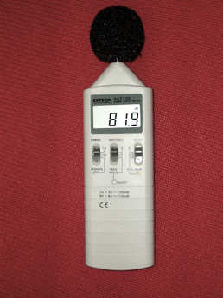
Instrumento de medida:
El sonómetro es un instrumento de medida que sirve para medir niveles de presión sonora. El sonómetro mide el nivel de ruido que existe en determinado lugar y en un momento dado.

Slide 18
¿Escuchamos todos los sonidos?

Slide 19
Espectro audible:
Audible: 20 Hz - 20 kHz.
  Tonos graves, medios y agudos.
Ultrasonido: por encima de los 20 kHz.
Infrasonido: por debajo de los 20 Hz.

Slide 20
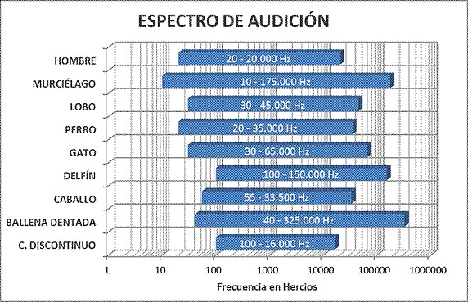
Gama de frecuencia:

Slide 21
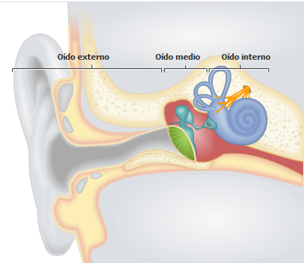
¿Cómo funciona el oído humano?

Slide 22
Anatomía del sistema auditivo:
Video 2

Slide 23

¿Qué es el ruido? ¿Qué daños causa el ruido?
¿Cómo combatimos el ruido?

Slide 24
Ruido:
Video 3
es la sensación auditiva inarticulada generalmente desagradable. Se define como todo lo molesto para el oído.

Slide 25
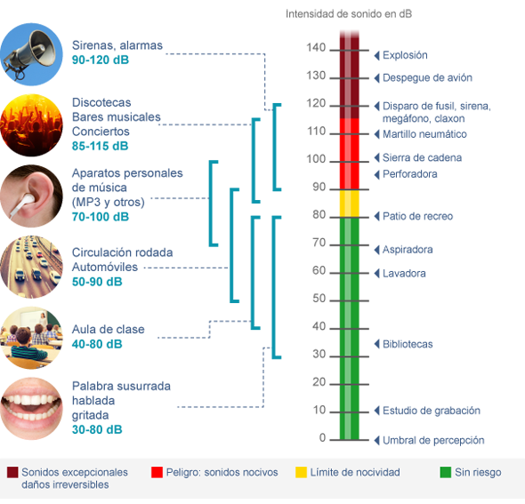
Video 4

Slide 26
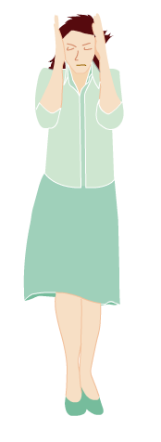
¿Por qué se dice que el ruido es un contaminante acústico?
¿Cómo afecta el ruido al ser humano?

Slide 27
Contaminación acústica:
Efectos auditivos.
Efectos no auditivos.
Video 5
Video 6

Slide 28
Efectos auditivos:
Cuando un sonido impide la percepción total o parcial de otros sonidos presentes
Efecto máscara
Acúfenos
Fatiga Auditiva
Pérdida Progresiva de la Audición
Es ese silbido que alguna vez hemos escuchado dentro de nuestros oídos.
Se trata de una pérdida temporal de la sensibilidad auditiva producido por la exposición a altos niveles de ruido.

Slide 29
Efectos no auditivos:
Insomnio.
Fatiga.
Estrés.
Depresión y ansiedad.
Histeria y neurosis.
Aislamiento social.
Falta de deseo sexual.
Irritabilidad y agresividad.

Slide 30
Formas de combatirla:
Reducción del ruido en la fuente.
Reducción de la transmision acústica
Disminución del período de exposición
Educación de la población
Protección del oído
Mediante aislamiento acústico

Slide 31
¿Cuáles son las aplicaciones del sonido en el ámbito de la salud?

Slide 32
Aplicaciones:
Estetoscopio
Ecografía o ultrasonido.
Implante cloquear.
Musicaterapia.

Slide 33
Estetoscopio:
también llamado fonendoscopio, es un aparato acústico usado en medicina, enfermería, kinesiología, fonoaudiología y veterinaria, para la auscultación o para oír los sonidos internos del cuerpo humano o animal.

Slide 34
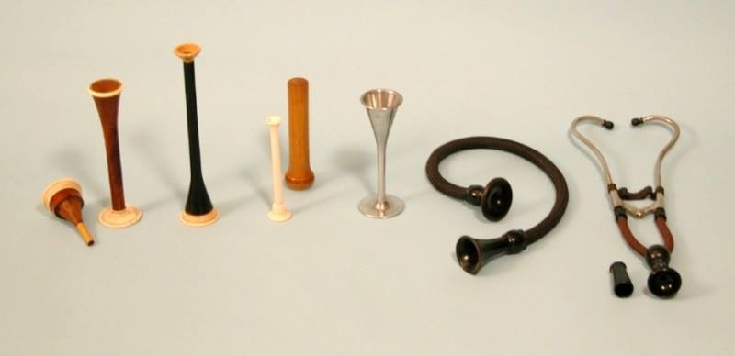
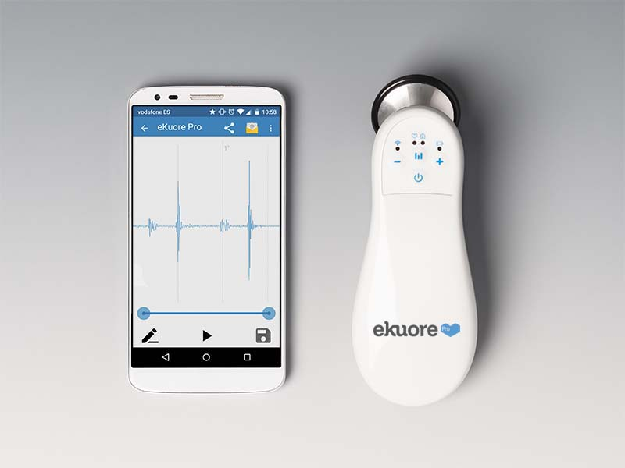
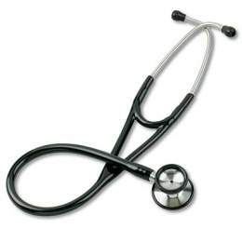
Estetoscopio:
Video 7

Slide 35
Ecografía o ultrasonido:
también llamada ultrasonografía o ecosonografía, es un procedimiento de diagnóstico usado en los hospitales que emplea el ultrasonido para crear imágenes bidimensionales o tridimensionales.

Slide 36
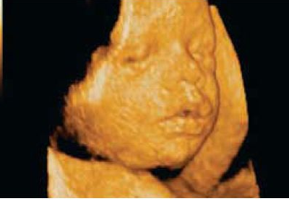
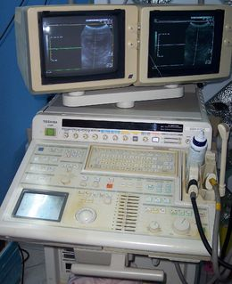
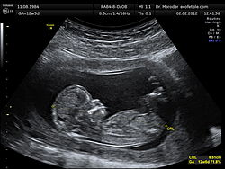
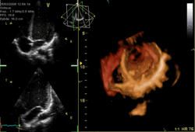
Ejemplos:

Slide 37
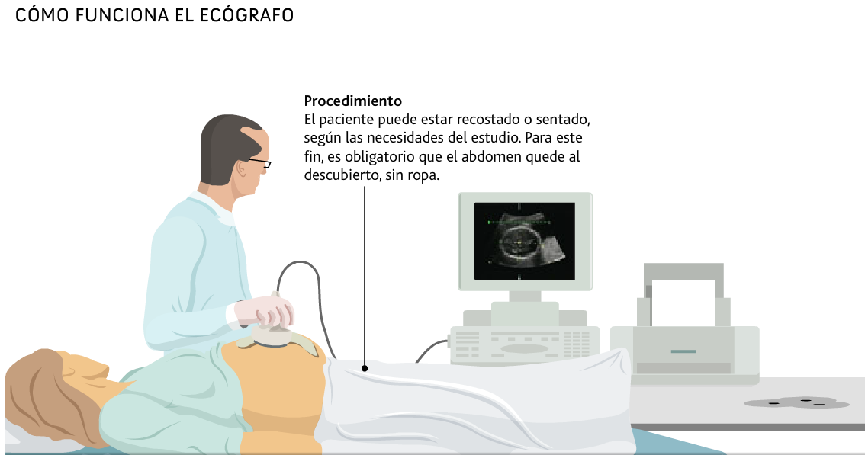

Slide 38
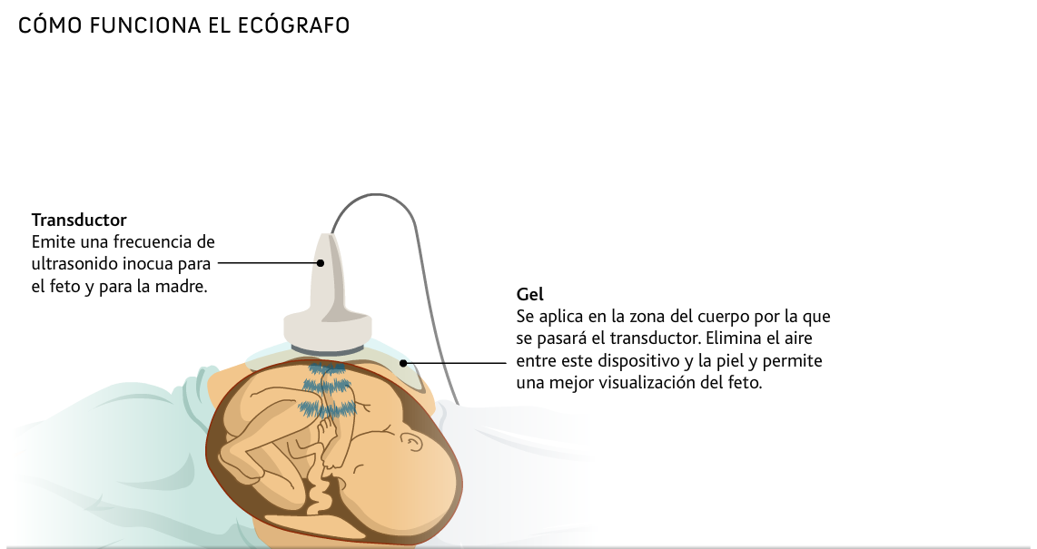

Slide 39
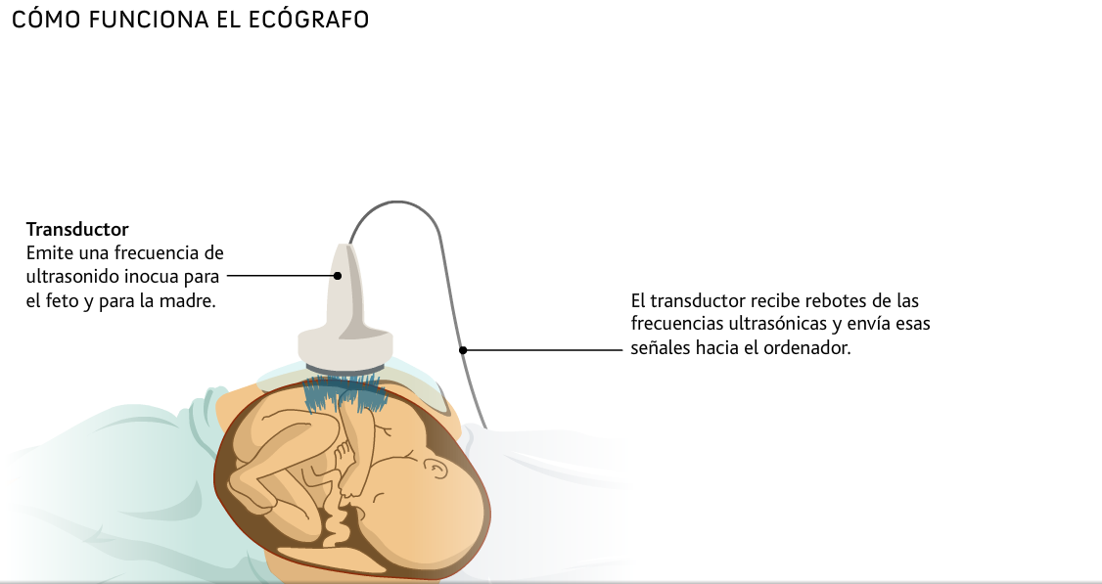
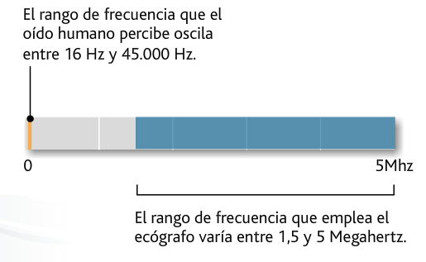

Slide 40
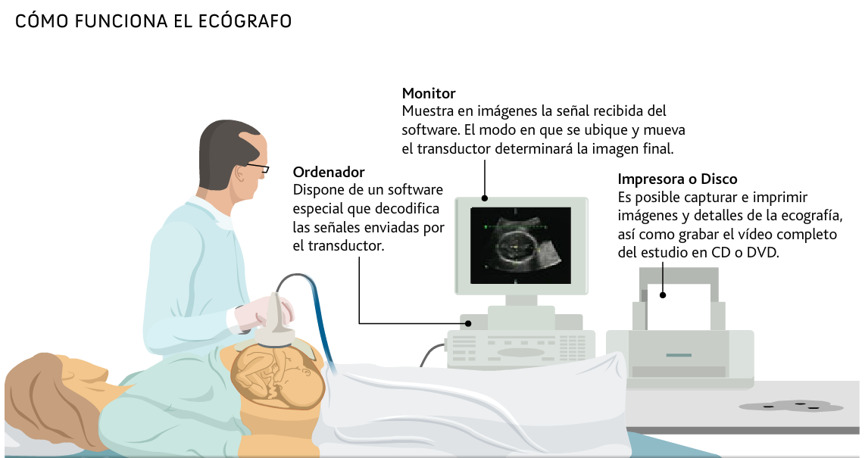

Slide 41
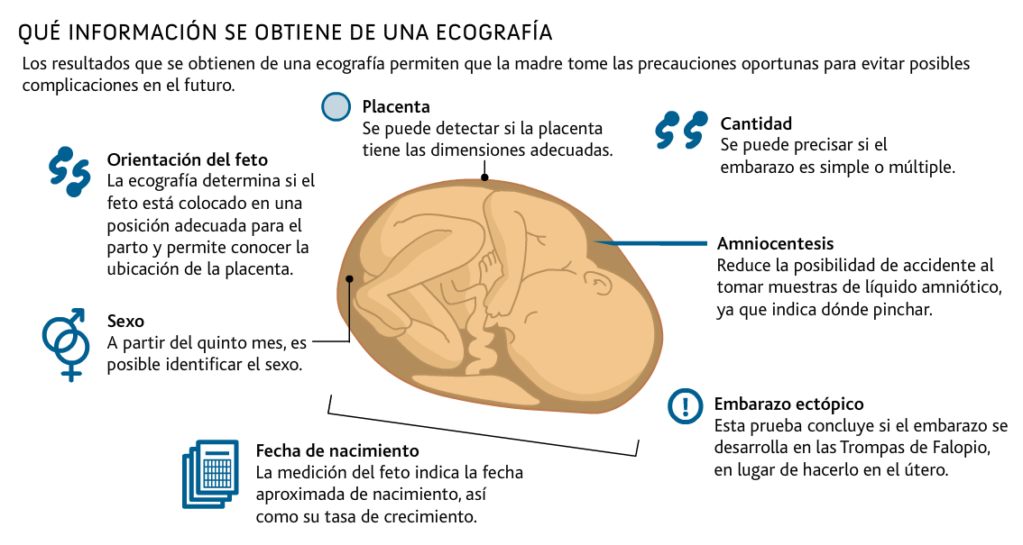

Slide 42
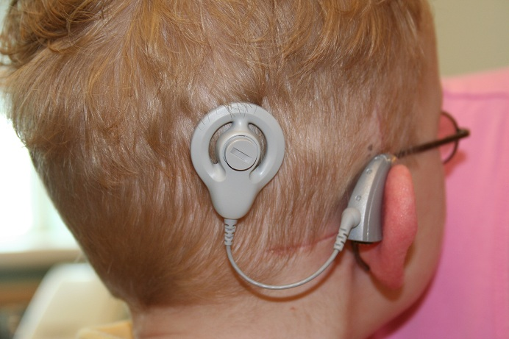
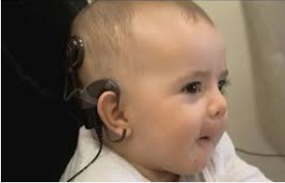
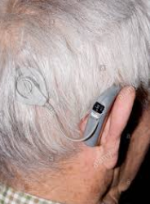
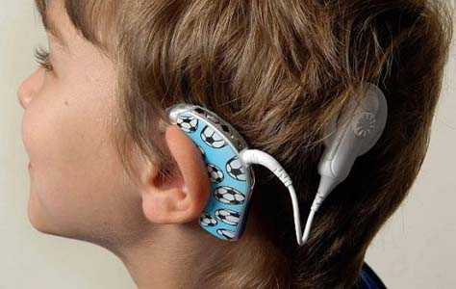
Implante coclear:
Video 8
Video 9

Slide 43
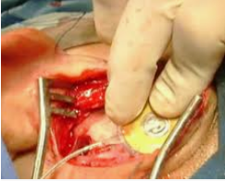
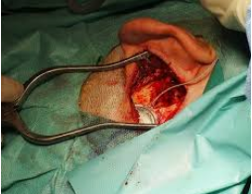
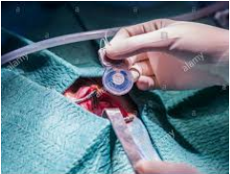
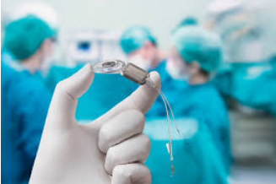

Slide 44
El precio de un implante coclear.
El costo combinado de las evaluaciones previas al implante, el aparato, la cirugía y los ajustes post quirúrgicos pueden costar entre $40,000 y $100,000 dependiendo de las necesidades individuales y el centro médico donde se haga la cirugía.

Slide 45
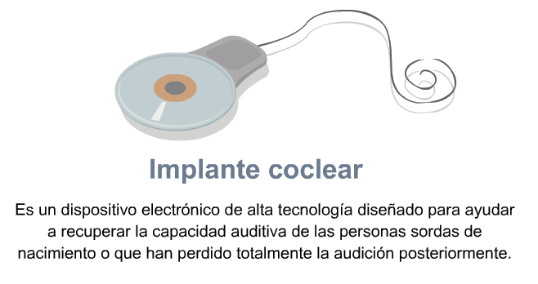

Slide 46
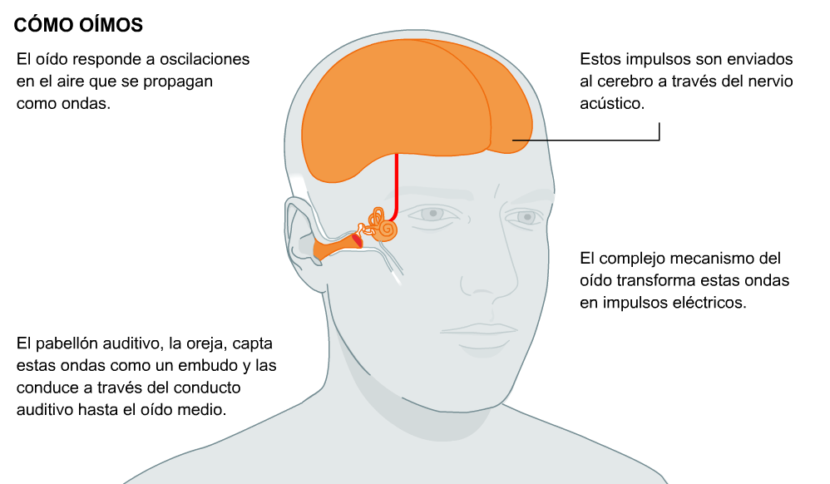
Video 2

Slide 47
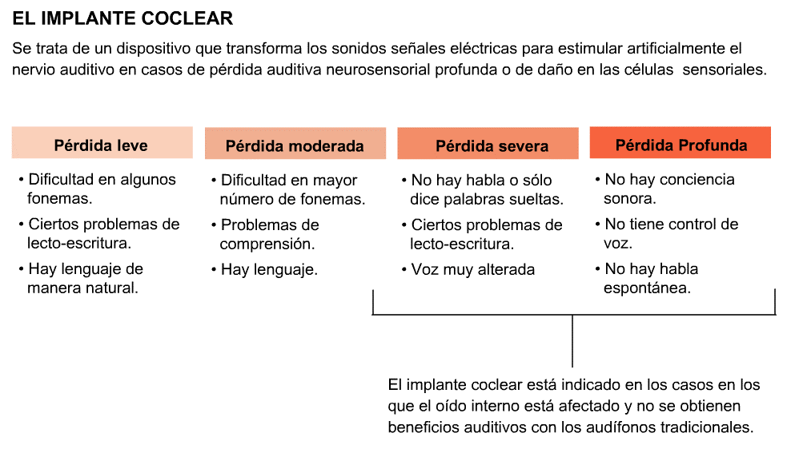

Slide 48
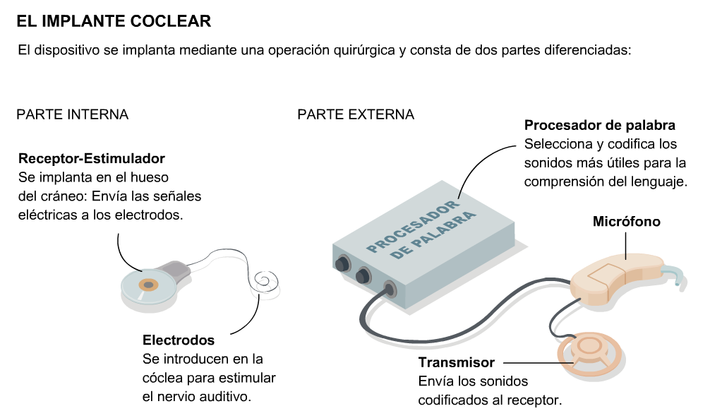

Slide 49
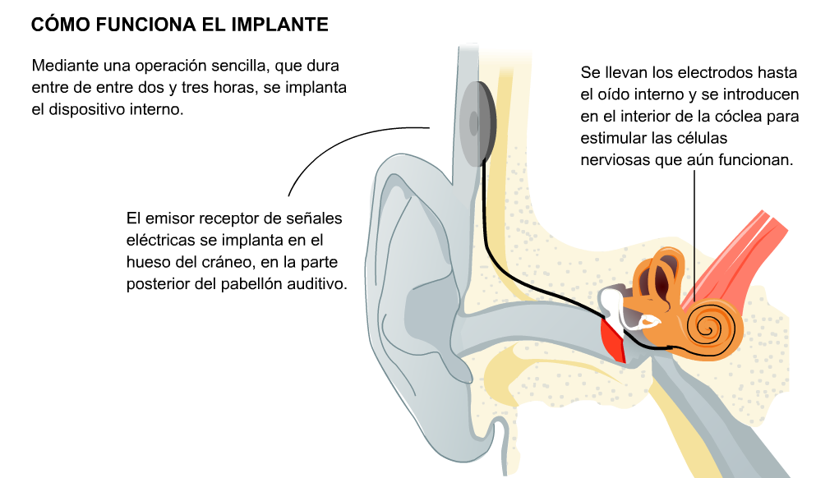

Slide 50
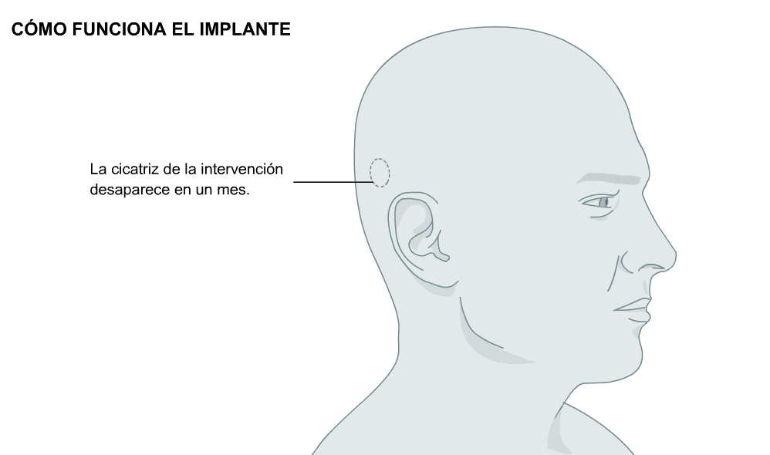

Slide 51
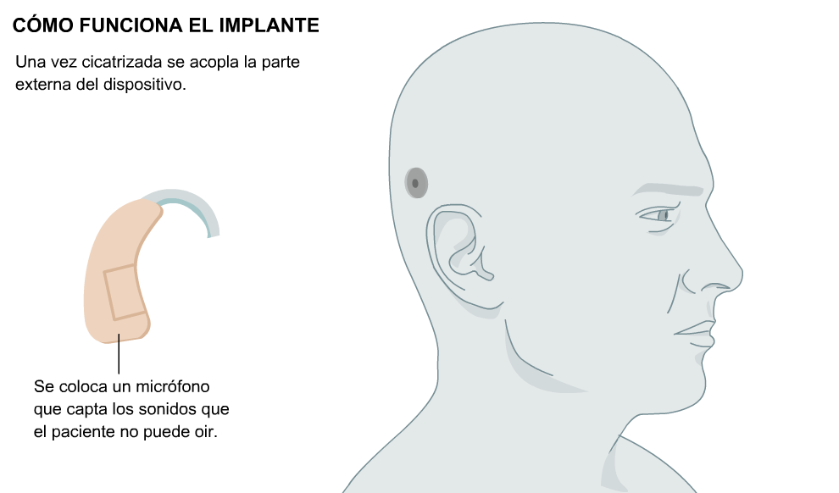

Slide 52
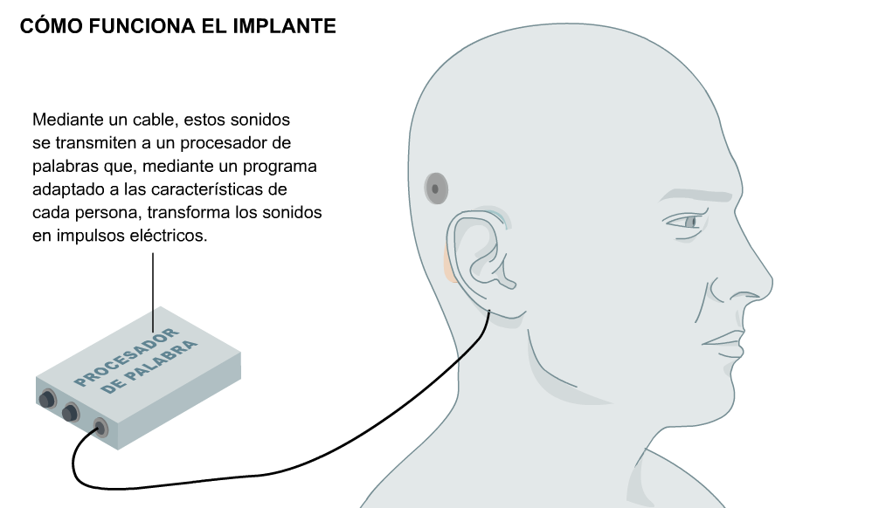

Slide 53
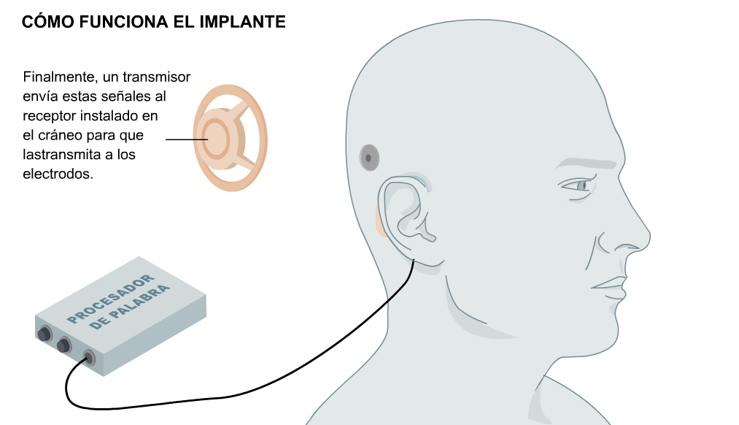

Slide 54
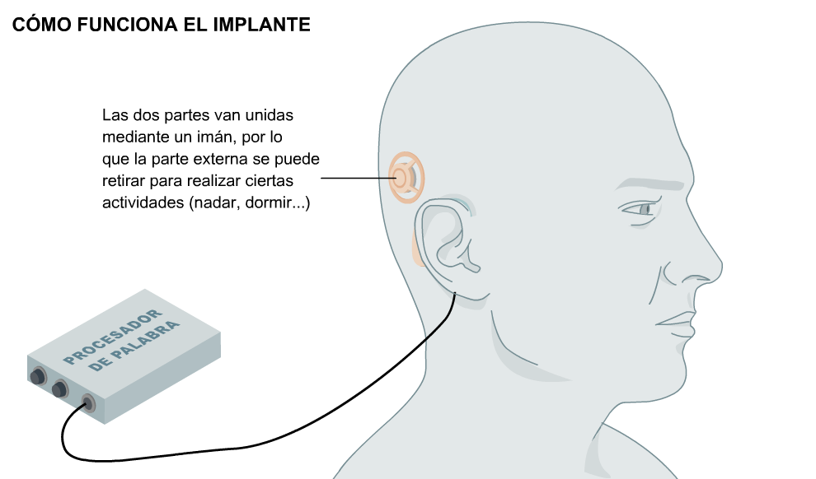

Slide 55
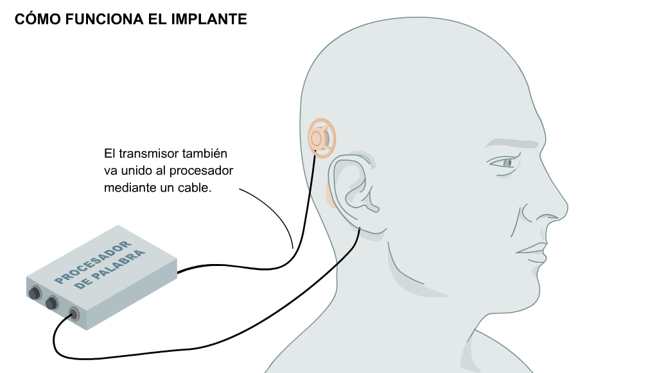

Slide 56

La Musicoterapia
es una terapia que utiliza la música para mejorar el estado de salud y bienestar del paciente.

Slide 57
¿Cómo trabaja la Musicoterapia?
Aspectos sensoriales
Aspectos motrices
Aspectos cognitivos
Aspectos socio-emocionales

Slide 58
7 razones para usar la Musicoterapia
La música es una función básica de nuestro cerebro.
La música entretiene a nuestro cuerpo.
Tenemos reacciones fisiológicas cuando escuchamos música.

Slide 59
7 razones para usar la Musicoterapia
Los bebés y los niños responden a la música.
La música penetra hasta las emociones.
La música ayuda a mejorar el aprendizaje.
La Musicoterapia es una terapia no invasiva y motivante.

Slide 60
¿Conclusiones?

Slide 61
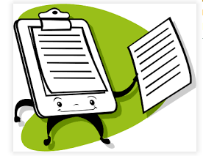
Estudio independiente
Estudiar los aspectos dados en clase.
Preparse para el seminario.

